Slide 1
科学计算通识实验
冯成亮
charlon_feng@buaa.edu.cn
2021.7.15

Slide 2
第六章 数值积分

Slide 3
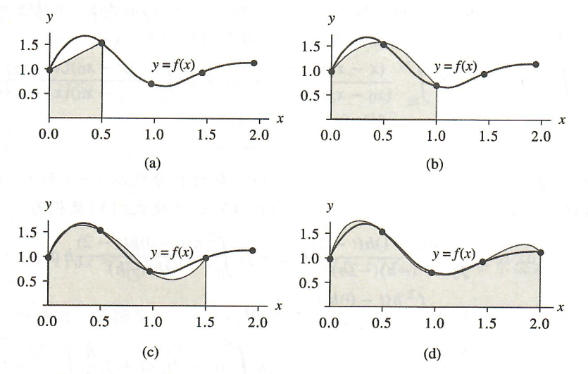
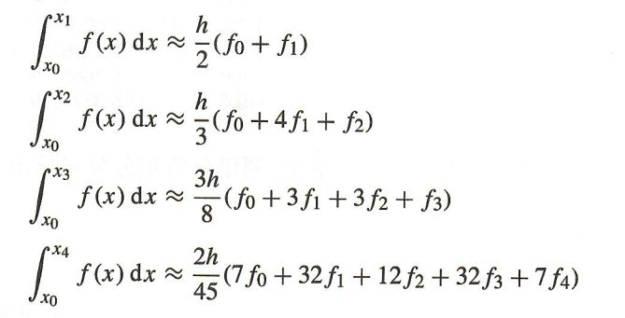
第一节 闭型积分
闭型牛顿-科特斯面积公式
梯形公式
辛普森公式
辛普森3/8公式
布尔公式

Slide 4
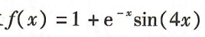
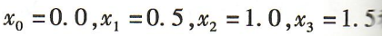
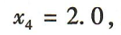
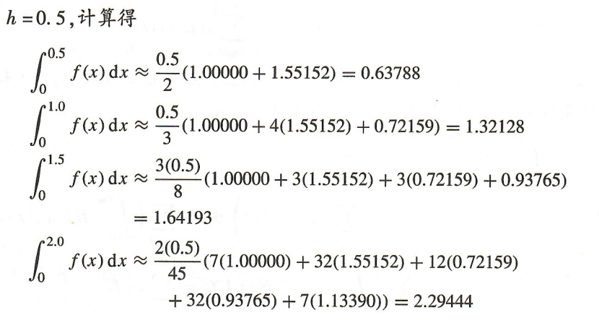
第一节 闭型积分
闭型牛顿-科特斯面积公式
梯形公式
辛普森公式
辛普森3/8公式
布尔公式

Slide 5
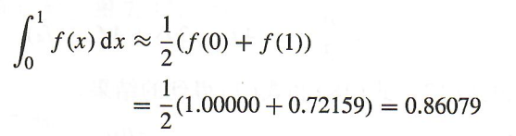
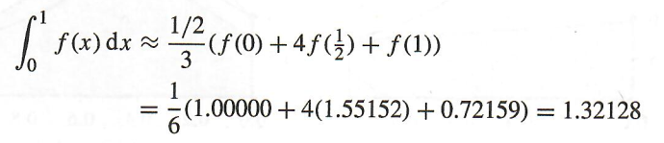
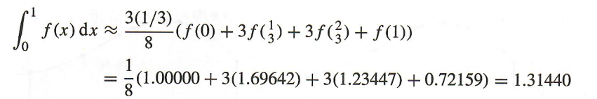
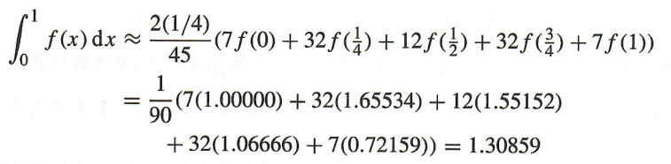
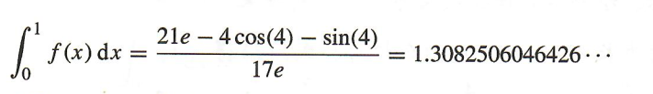
第一节 闭型积分
闭型牛顿-科特斯面积公式
梯形公式
辛普森公式
辛普森3/8公式
布尔公式
实验一：体验四种积分公式对函数
在[0,1]上的积分，比较它们的误差。

Slide 6
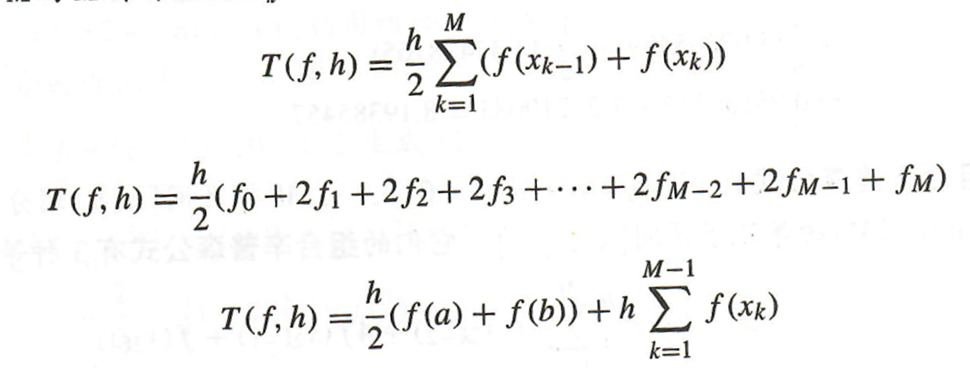
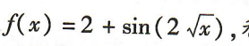
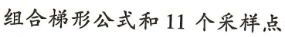
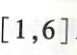
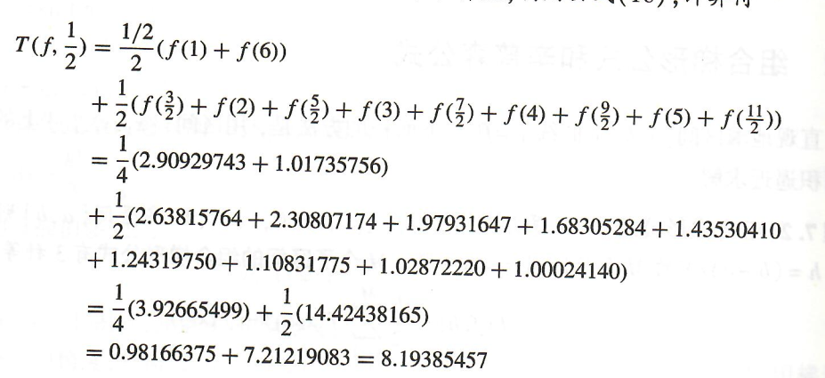
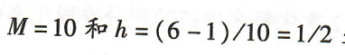
第一节 闭型积分
闭型牛顿-科特斯面积公式
梯形公式
辛普森公式
辛普森3/8公式
布尔公式
复化/组合型公式
组合梯形公式

Slide 7
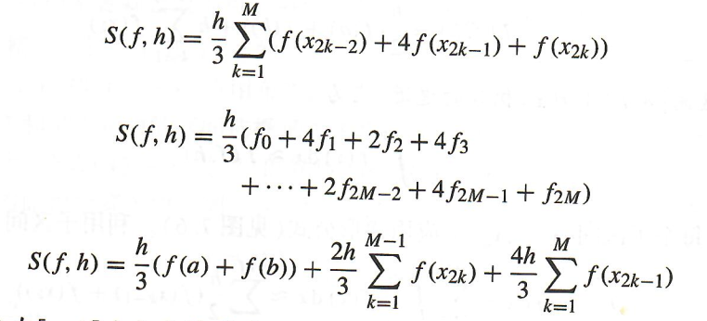
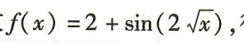
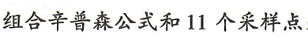
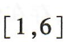
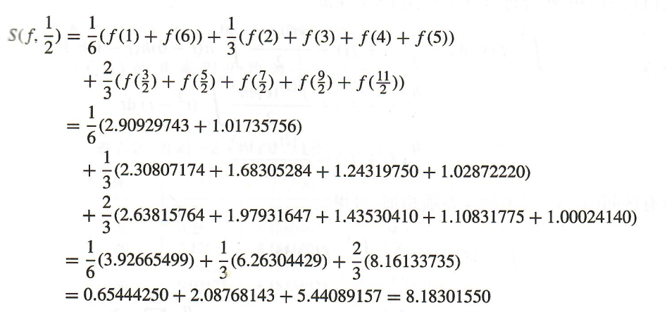
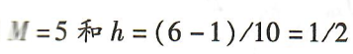
第一节 闭型积分
闭型牛顿-科特斯面积公式
梯形公式
辛普森公式
辛普森3/8公式
布尔公式
复化/组合型公式
组合梯形公式
组合辛普森公式

Slide 8
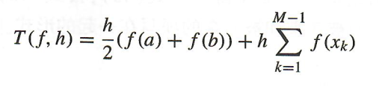
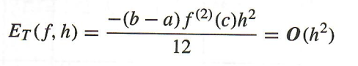
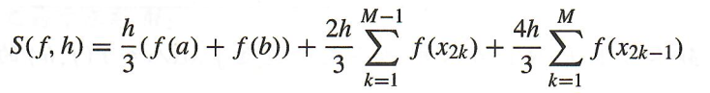
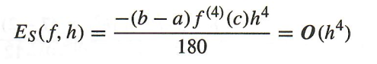
第一节 闭型积分
闭型牛顿-科特斯面积公式
梯形公式
辛普森公式
辛普森3/8公式
布尔公式
复化/组合型公式
组合梯形公式
组合辛普森公式
误差分析

Slide 9
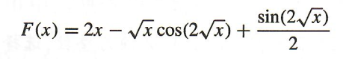
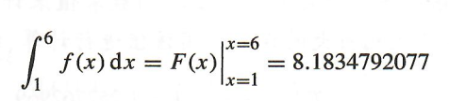
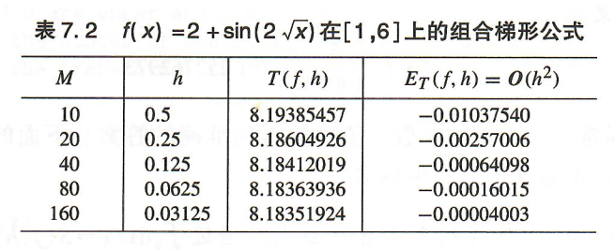
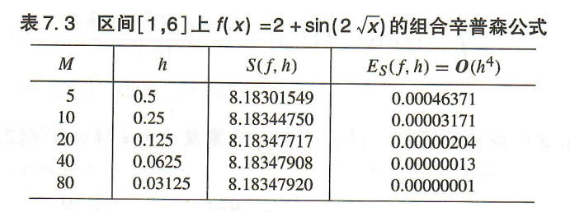
第一节 闭型积分
闭型牛顿-科特斯面积公式
梯形公式
辛普森公式
辛普森3/8公式
布尔公式
复化/组合型公式
组合梯形公式
组合辛普森公式
误差分析
实验四：计算函数
在[1,6]上的
积分。

Slide 10
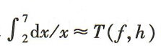
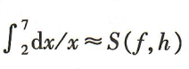
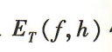
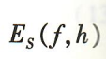
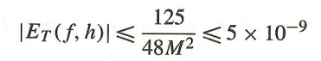
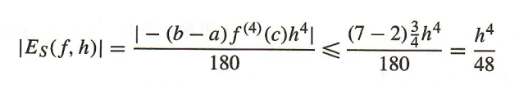
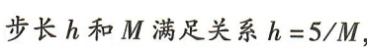
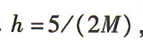
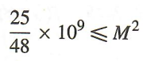
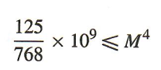
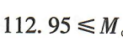
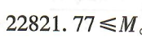
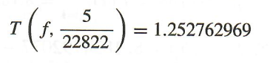
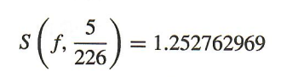
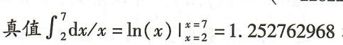
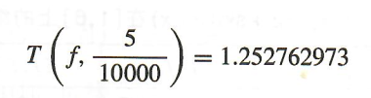
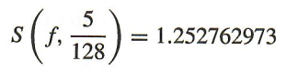
第一节 闭型积分
闭型牛顿-科特斯面积公式
梯形公式
辛普森公式
辛普森3/8公式
布尔公式
复化/组合型公式
组合梯形公式
组合辛普森公式
误差分析
实验五：
计算M 和h 使得
误差小于5.0D-9。

Slide 11
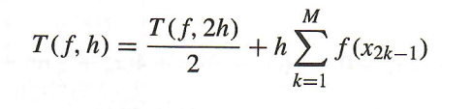
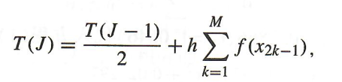


第二节 递归公式与龙贝格积分
递归公式
递归梯形公式
递归辛普森公式
递归布尔公式

Slide 12



第二节 递归公式与龙贝格积分
递归公式
递归梯形公式
递归辛普森公式
递归布尔公式
龙贝格积分

Slide 13



第二节 递归公式与龙贝格积分
递归公式
递归梯形公式
递归辛普森公式
递归布尔公式
龙贝格积分

Slide 14










第三节 高斯-勒让德积分
逼近原理

Slide 15


第三节 高斯-勒让德积分
逼近原理
高斯-勒让德积分
2点
3点

Slide 16


第三节 高斯-勒让德积分
逼近原理
高斯-勒让德积分
2点
3点

Slide 17

第三节 高斯-勒让德积分
逼近原理
高斯-勒让德积分
2点
3点

Slide 18



第三节 高斯-勒让德积分
逼近原理
高斯-勒让德积分
2点
3点
高斯-勒让德变换

Slide 19





第三节 高斯-勒让德积分
逼近原理
高斯-勒让德积分
2点
3点
高斯-勒让德变换

